Slide 1
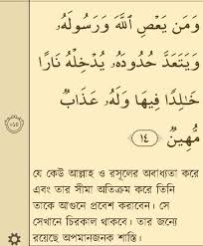
মাল্টিমিডিয়া ক্লাসে সবাইকে স্বাগতম

Slide 2
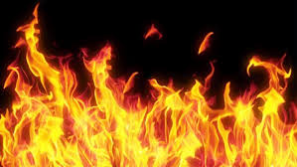
শিক্ষক পরিচিতি
মিজানুর রহমান
সহঃশিক্ষক
(ইসলাম ও নৈতিক শিক্ষা)
ইনডেক্স নং-১১৩৮১২১
খাস সোনামুখী এস.সি উচ্চ বিদ্যালয়
বেলকুচি,সিরাজগঞ্জ।
পাঠ পরিচিতি
ইসলাম ও নৈতিক শিক্ষা
৮ম শ্রেণী
অধ্যায়-০1 (আকাঈদ)
পাঠ-০৯
পরিচিতি

Slide 3
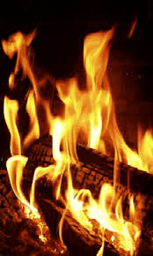
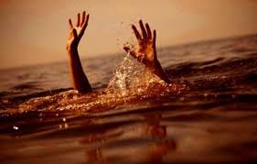
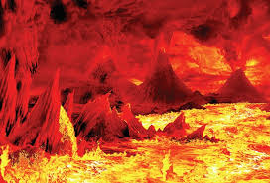
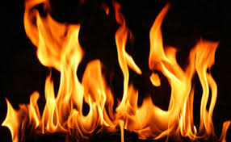
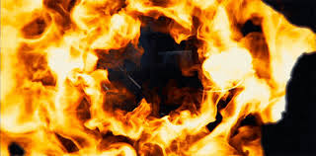
নিচের ছবিগুলো কিসের পরিচয় বহন করে?

Slide 4
আজকের পাঠ
পাঠ নং-০৯
জাহান্নাম

Slide 5
শিখন ফল
এই পাঠ শেষ শিক্ষার্থীরা......
জাহান্নামের পরিচয় বলতে পারবে;
জাহান্নামের সংখ্যা বর্ণনা করতে পারবে;
জাহান্নামের শাস্তি ব্যাখ্যা করতে পারবে।

Slide 6
জাহান্নামের পরিচয়
জাহান্নাম আরবি শব্দ। এর অর্থ আগুনের গর্ত, শাস্তির যায়গা। পরিভাষায়- আখিরাতে কাফির, মুশরিক, মুনাফিক ও পাপীদের শাস্তির জন্য যে স্থান নির্ধারণ করে রাখা হয়েছে তাকে জাহান্নাম বলে।

Slide 7
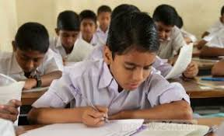
একক কাজ
সময়-৫ মিনিট
১/ জাহান্নাম কোন ভাষার শব্দ?
২/ জাহান্নামের আরেক নাম কি?
৩/ জাহান্নাম কয়টি?
৪/ যাক্কুম কি?

Slide 8
জাহান্নামের সংখ্যা
জাহান্নাম
সাকার
হাবিয়া
হুতামাহ
জাহিম
সায়ির
লাজা

Slide 9
জোড়ায় কাজ
সময়-৫ মিঃ
জাহান্নাম থেকে পরিত্রাণের উপায় সম্পর্কে ৩ টি বাক্য লিখ।

Slide 10
জাহান্নামের শাস্তি
পাপীরা আগুনে দগ্ধ হবে
সাপ,বিচ্ছু,কীট পতঙ্গ মানুষকে দংশন করবে
জাহান্নামের আগুন দুনিয়ার আগুন থেকে ৭০ গুন বেশি উত্তপ্ত
জাহান্নামীদের খাদ্য হবে জাক্কুম,রক্ত,পুজ
মাথায় ঢালা হবে ফুটন্ত পানি

Slide 11
দলীয় কাজ
সময়-১০ মিঃ
জাহান্নামের নামগুলির তালিকা পোষ্টার পেপারে লিখে দেয়ালে লাগিয়ে দাও।

Slide 12
প্রশ্নোত্তর পর্ব

Slide 13
বাড়ির কাজ
জাহান্নামের ভয়াবহতা বিষয়ে একটি অনুচ্ছেদ লিখে আনবে।

Slide 14
আল্লাহ হাফেজ

